Slide 1
第三节 常见病害
园林植物病虫害的防治方法很多，各种方法均有其优点和局限性，单靠其中一种措施往往不能达到目的，有的还会引起不良反应。
有害生物综合治理是对病虫害进行科学管理的体系。它从园林生态系的总体出发，根据病虫和环境之间的相互关系，充分发挥自然控制因素的作用，因地制宜、协调应用必要的措施，将病虫害的危害控制在经济损失水平之下，以获得最佳的经济效益、生态效益和社会效益，达到“经济、安全、简便、有效”的准则。

Slide 2
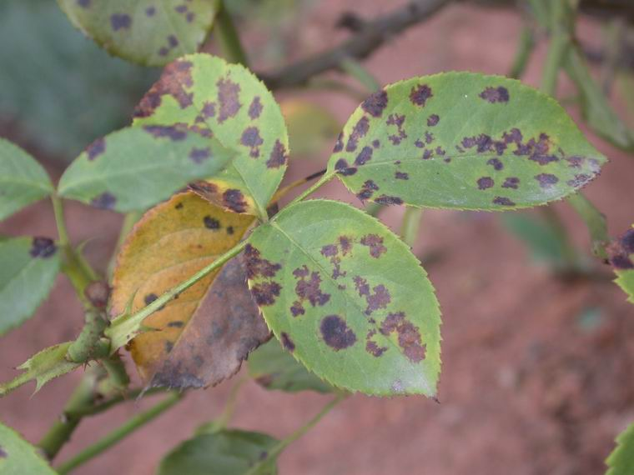
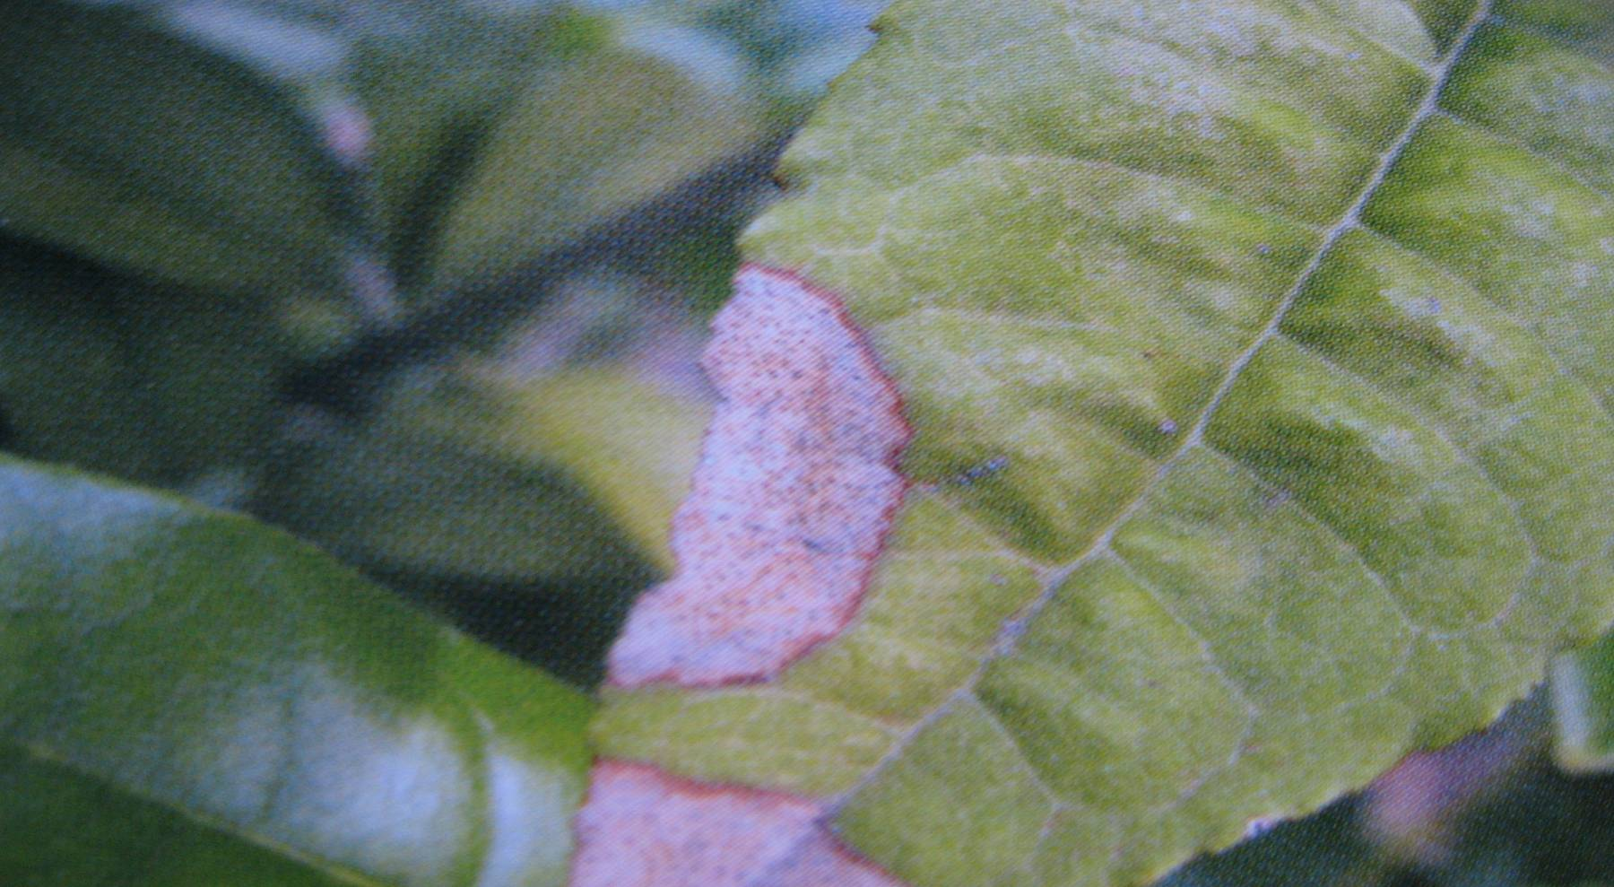
1、灰斑病、叶斑病、黑斑病
危害图片 | 危害特点 | 使用药物
 | 主要为害叶片，最初下部叶片上出现褐色小斑点，后扩展成黑褐色圆形或近圆形至不规则形斑。严重时病斑融合成片，致整个叶片变黄干枯或变黑脱落。 | 常用药剂有25%多菌灵可湿性粉剂300-600倍液,50%托布津1000倍，70%代森锰500倍、80%代森锰锌400-600倍。要注意药剂的交替使用，以免病菌产生抗药性

Slide 3
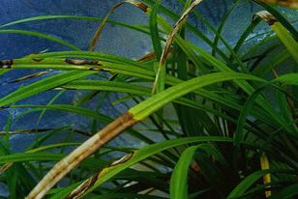
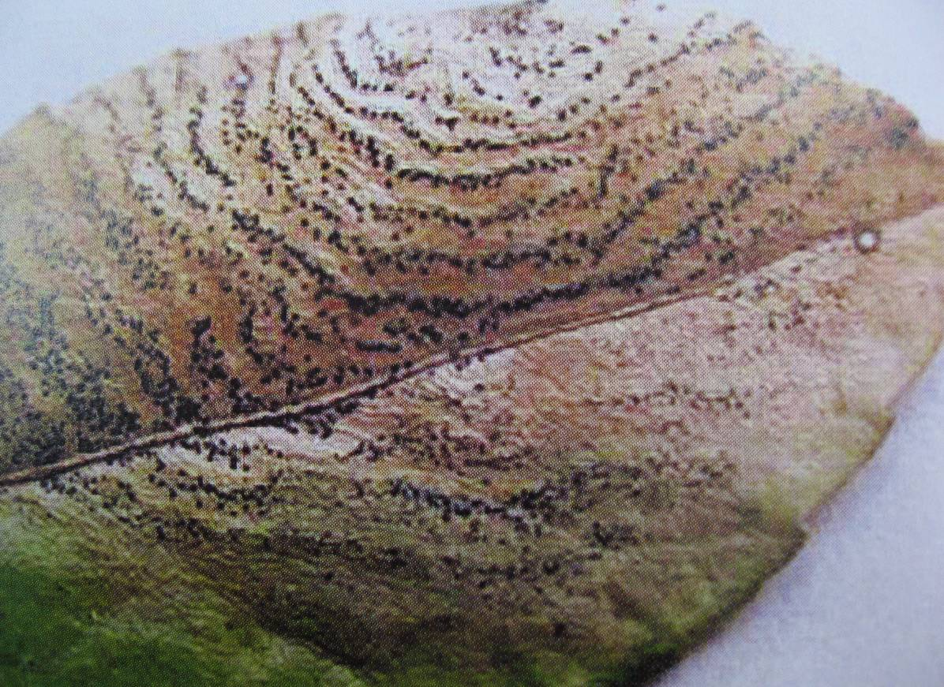
2、炭疽病
危害图片 | 危害特点 | 使用药物
 | 其主要症状特点是病原物呈轮状排列，在潮湿情况下病部有粉红色的粘孢子团出现。 | 当新叶展开、新梢抽出后，喷洒1%的等量式波尔多液； 发病初期喷施65%代森锌可湿性粉剂500倍液，或75%百菌清可湿性粉剂500～600倍液，每隔7 ～10 天喷1 次，连续喷3 ～4 次，要交替使用不同类型的药剂

Slide 4
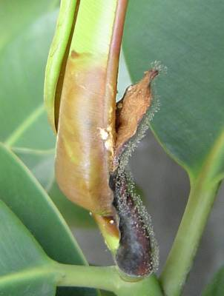
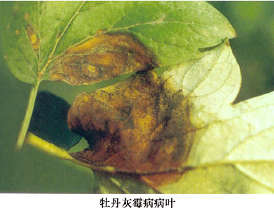
3、灰霉病
危害图片 | 危害特点 | 使用药物
 | 花瓣受害时，产生水渍状小斑，不久扩大，变褐腐烂。叶部受害，先从边缘发生褐色发软的病斑，再扩大到全叶。天气潮湿时，着生灰霉层，后变褐干枯. | 发病初期可用波尔多液，发病后剪去病枝喷晒保护性药物50%多菌灵500-800倍液,65%代森锌500-800倍液

Slide 5
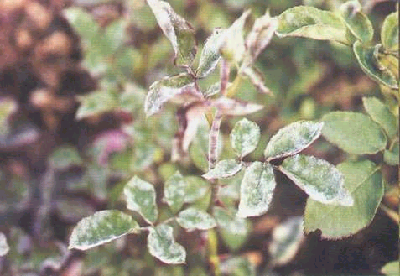
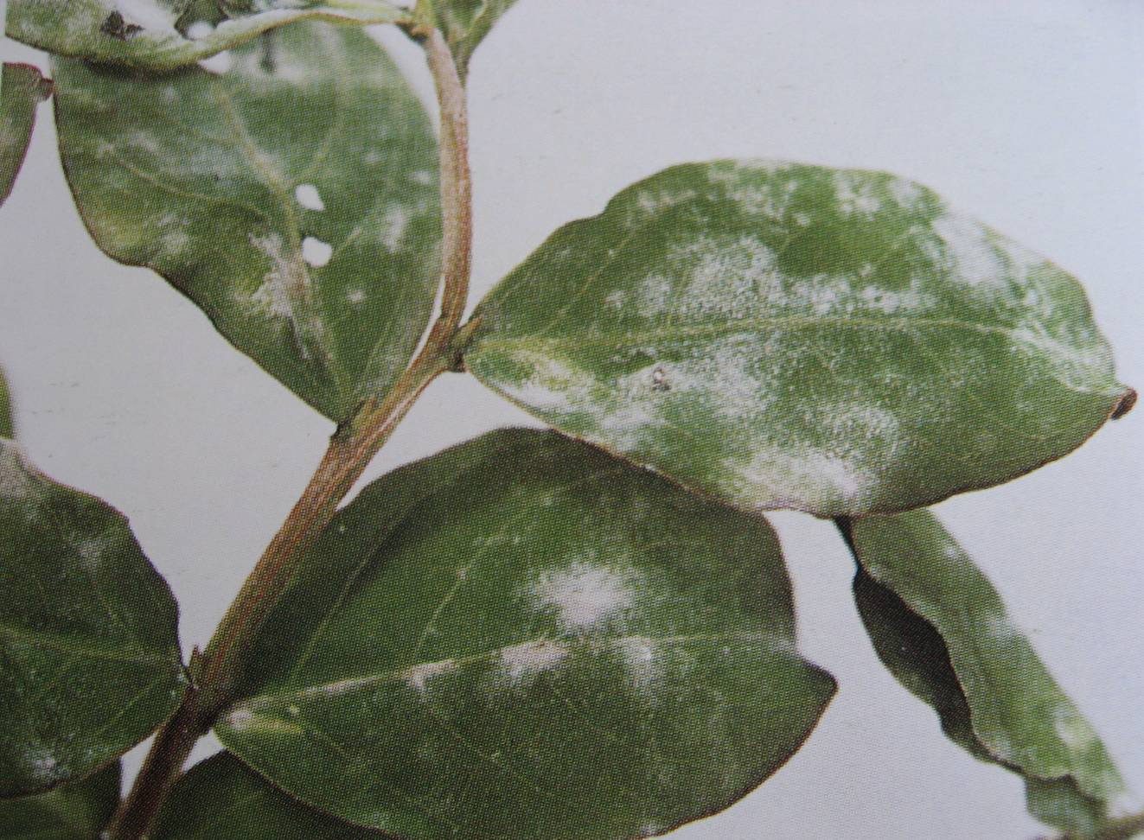
4、白粉病
危害图片 | 危害特点 | 使用药物
 | 危害嫩叶、新梢、花蕾、花梗、茎等。发病部位形成白粉层，同时枝梢弯曲，叶片皱缩畸形或卷曲。 | 发病初期喷洒50％多菌灵800－1000倍液、70％甲基托布津1000倍液等。

Slide 6
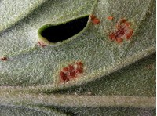
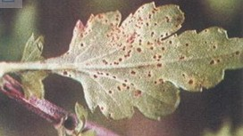
5、锈病
危害图片 | 危害特点 | 使用药物
 | 危害叶、花、果、嫩枝，病初叶正出现淡黄色粉状物→反面萌生橘黄色粉堆（夏孢子堆）→秋末黑褐色粉堆（冬孢子堆） 枝干上引起肿瘤、粗皮、丛枝、曲枝等症状，或造成落叶、焦梢、生长不良。 | 早春萌芽前喷洒波美3～4度石硫合剂；展叶后可选喷25％粉锈宁1500～2000倍液、敌锈钠250～300倍液、50％代森锰锌500倍液、波美0.2～0.4度石硫合剂、75％氧化萎锈灵3000倍液等

Slide 7
The End

